Slide 1
专题7 氮与社会可持续发展
第二单元 重要的含氮化
工原料

Slide 2
课程标准要求 1.了解氨气的性质及应用，理解喷泉实验的原理。2.能从不同视角认识含氮化合物之间转化的条件和方式。3.掌握浓、稀硝酸的强氧化性，了解硝酸的用途。4.知道工业上氨氧化法制硝酸的反应原理。

Slide 3
新知自主预习
///////
CONTENTS
课堂互动探究
///////
微专题
目
录
///////
课堂达标训练
///////
课后巩固训练
///////

Slide 5
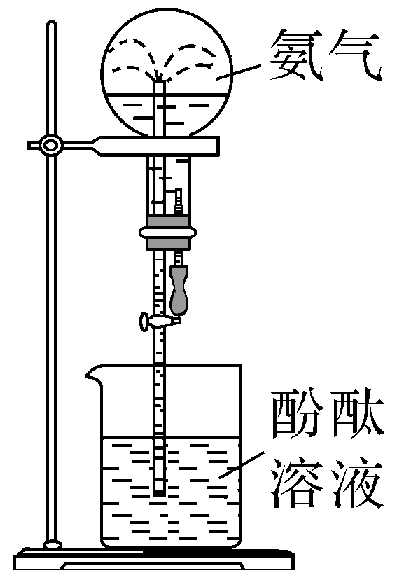
一、氨气
1.物理性质
(1)NH₃是____色、有________气味、极易________的气体，常温常压时，1体积水大约溶解________体积的氨气。
(2)喷泉实验
无
刺激性
溶于水
700
实验装置 | 操作及现象 | 结论
 | ①打开活塞，并挤压滴管的胶头 ②烧杯中的溶液由玻璃管进入烧瓶，形成喷泉，瓶内液体呈____色 | 氨______溶于水，水溶液呈____性
极易
碱
红

Slide 6
2.化学性质
(1)氨气与水反应
①氨气溶于水时，大部分氨分子和水分子结合成一水合氨(NH₃·H₂O)，反应的化学方程式为：__________________________。
②NH₃·H₂O不稳定，受热易分解，反应的化学方程式为：___________________________________ 。
③氨水显弱碱性，电离方程式为_________________________，能使湿润的红色石蕊试纸变____或使酚酞溶液变____。
蓝
红

Slide 7
(2)氨气与酸反应
白烟

Slide 8
(3)从氮元素化合价预测NH₃的性质
①NH₃中N元素化合价为______价，处于______价态，因此NH₃具有________。
②写出下列转化的化学方程式：
a.氨气与氧气在加热和催化剂作用下生成NO：
__________________________________________。
b.氨气和氧化铜在加热条件下生成N₂和Cu：
__________________________________________。
－3
最低
还原性

Slide 9
3.用途
(1)应用于氮肥工业和硝酸工业。
(2)NH₃易液化，常用作制冷剂。

Slide 10
【微自测】
1.判断正误，正确的打“√”，错误的打“×”。
(1)浓氨水与所有酸反应过程均可产生白烟。( )
(2)NH₃可以用水作喷泉实验，说明NH₃易溶于水。( )
(3)氨气是碱性气体，因此可用作制冷剂。( )
(4)NH₃中N元素为－3价，故NH₃在氧化还原反应中只能作还原剂，不能作氧化剂。( )
答案 (1)× (2)√ (3)× (4)×

Slide 11
二、硝酸
1.物理性质
颜色 | 状态 | 气味 | 密度 | 特性
无色 | 液体 | ________气味 | 1.42 g·cm^{－3} | ____挥发
刺激性
易

Slide 12
2.化学性质
(1)不稳定性：见光或受热易分解，化学方程式为________________________________________。
长期存放的浓硝酸呈黄色是因为其分解生成的________溶于硝酸中，实验室常将浓硝酸保存在棕色试剂瓶中，并密封贮存在______、______处。
NO₂
低温
避光

Slide 13
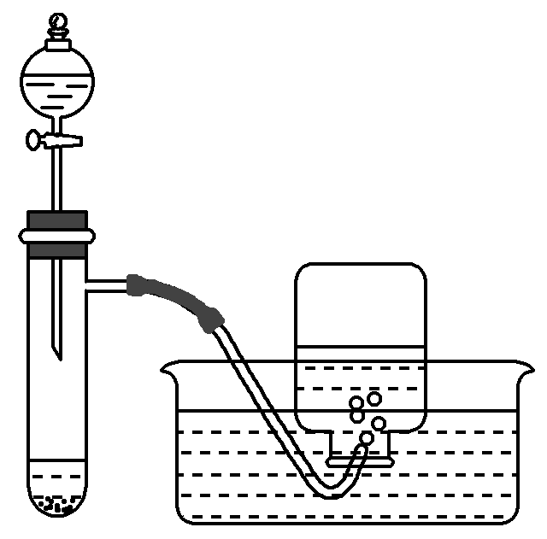
(2)强氧化性
①和金属(Cu)反应的实验探究
实验操作 | a.将铜片置于具支试管的底部，用分液漏斗向试管内加入2 mL浓硝酸，将产生的气体通入倒置于水槽里充满水的集气瓶中 b.在上述装置中，用分液漏斗向试管内加5 mL水，稀释硝酸，继续收集产生的气体
实验现象 | a.浓硝酸反应比较剧烈，铜片逐渐溶解，产生红棕色气体，溶液逐渐变深蓝色；集气瓶中为无色气体 b.稀硝酸反应比较缓慢，铜片逐渐溶解，产生无色气体，溶液逐渐变蓝色，集气瓶中充满了无色气体
实验结论 | 硝酸无论浓、稀都有强氧化性，而且浓度越大，氧化性越强

Slide 14
写出上述反应的化学方程式：
__________________________________________，
3Cu＋8HNO₃(稀)===3Cu(NO₃)₂＋2NO↑＋4H₂O。
②与Fe、Al反应
常温下，浓硝酸可使铁、铝表面形成致密的氧化膜而______，保护内部金属不再与酸反应，所以可以用铁质容器或____质容器盛放浓硝酸。加热时，铁、铝可以与浓硝酸反应。
③与非金属反应
写出碳与浓硝酸在加热时反应的化学方程式：
____________________________________________________。
Cu＋4HNO₃(浓)===Cu(NO₃)₂＋2NO₂↑＋2H₂O
钝化
铝

Slide 15
3.硝酸工业制法的反应原理
(1)氨的催化氧化：______________________________________。
(2)一氧化氮转化为二氧化氮：____________________________。
(3)吸收二氧化氮生成硝酸：______________________________ 。
2NO＋O₂===2NO₂
3NO₂＋H₂O===2HNO₃＋NO

Slide 16
4.硝酸的用途
硝酸是一种重要的化工原料，常用来制造氮肥、燃料、塑料、炸药、硝酸盐等。硝酸在实验室里是一种重要的化学试剂。

Slide 17
【微自测】
1.判断正误，正确的打“√”，错误的打“×”。
(1)活泼金属与所有稀酸均生成H₂。( )
(2)不活泼金属与酸一定不能反应。( )
(3)浓H₂SO₄和浓HNO₃均可用铁、铝器具盛放的原因是二者与Fe、Al不反应。( )
答案 (1)× (2)× (3)×

Slide 18
一、氨水的成分与性质 喷泉实验
二、硝酸的氧化性总结

Slide 19
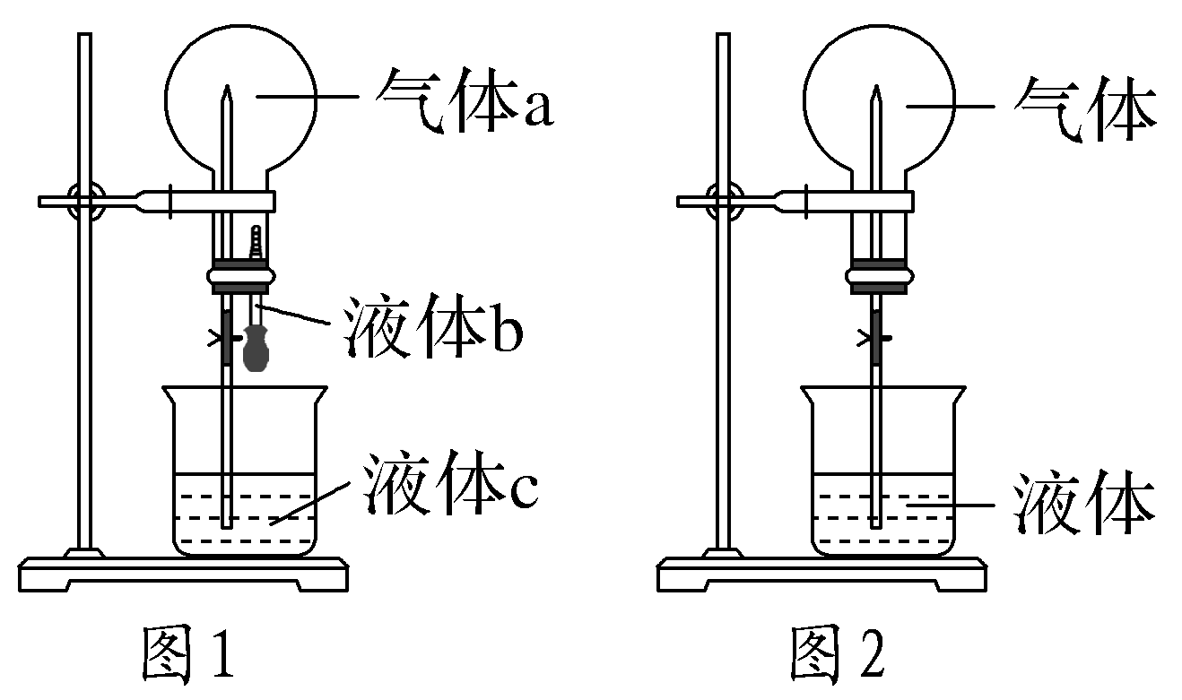
一、氨水的成分与性质 喷泉实验
喷泉是一种常见的自然现象，其产生的原因是存在压强差。
(1)图1装置中气体a可能为①氯气、②氢气、③氨气、④氯化氢、⑤二氧化碳。

Slide 20
1.打开装置中的止水夹，挤压胶头滴管，若液体b为水时，能产生喷泉现象的气体a可能是哪些？
提示 ③④。
2.若液体b为氢氧化钠浓溶液时，①②④⑤能产生喷泉现象的气体a可能是哪些？
提示 ①④⑤。
3.如果只提供如图2的装置(气体为氨气，液体为水)，请说明引发喷泉的方法。
提示 打开止水夹，用热毛巾捂住圆底烧瓶至有气泡从水中冒出,移去热毛巾。

Slide 21
1.液氨、一水合氨和氨水的比较

Slide 22
2.喷泉实验基本原理
从原理上分析使容器内外产生较大压强差的情况有以下两种：
(1)容器内气体极易溶于水(或容器内气体易与溶液反应)，使容器内的压强迅速减小，在外界大气压的作用下，外部液体快速进入容器，通过尖嘴导管喷出，形成喷泉。
下表列出的气体遇相应的吸收剂，就能形成喷泉。
气体 | HCl | NH₃ | CO₂、SO₂ | NO₂＋O₂
吸收剂 | 水或碱溶液 | 水或酸溶液 | 碱溶液 | 水或碱溶液

Slide 23
(2)容器内的液体由于受热挥发或由于发生化学反应使容器内部产生了大量的气体，使容器内的压强增大，促使容器内的气体迅速向外流动，也能形成喷泉。喷雾器、火山喷发就是此原理。

Slide 24
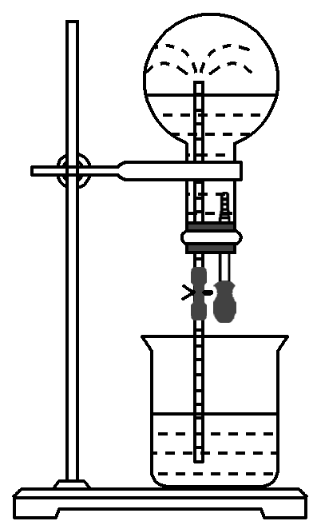
3.喷泉实验成功的关键
如图所示，首先瓶内外压强差要足够大，其次还要注意以下几个方面：
(1)盛气体的烧瓶必须干燥，如果瓶中有液体，会使在实验前已有大量气体溶解，造成压强差不大，形成的喷泉现象不明显。
(2)气体要充满烧瓶。
(3)烧瓶不能漏气(实验前应先检查装置气密性)。

Slide 25
1.下列关于氨水的叙述正确的是( )
D

Slide 27
2.下列关于氨的喷泉实验的原理解释正确的是( )
B
A.氨水呈碱性
B.氨气极易溶于水，烧瓶内外形成压强差
C.氨气易液化
D.NH₃溶于水后形成的溶液易挥发
解析 氨之所以能用于进行喷泉实验，是因为氨气极易溶于水胶头滴管挤入的少量水可使烧瓶内的氨气迅速溶解，烧瓶内外形成压强差，故选B。

Slide 28
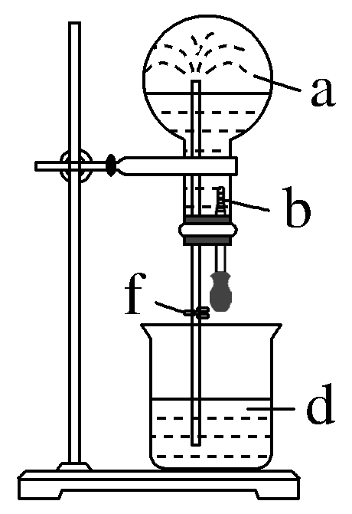
3.在如图所示装置中，烧瓶中充满干燥气体a，将滴管中的液体b挤入烧瓶内，轻轻振荡烧瓶，然后打开弹簧夹f，烧杯中的液体d呈喷泉状喷出，但未能充满烧瓶。则a和b分别是( )
A
 | a(干燥气体) | b(液体)
A | NO₂ | 水
B | CO₂ | 4 mol·L^{－1}NaOH溶液
C | Cl₂ | 饱和NaCl水溶液
D | NH₃ | 1 mol·L^{－1}盐酸

Slide 29
解析 产生喷泉的条件：气体在溶液中的溶解度很大，产生足够的压强差(负压)。NO₂与水反应生成硝酸和NO，容器内气体减少，气压减小，形成喷泉，但由于NO不溶于水，所以不充满烧瓶，故A正确；CO₂与NaOH溶液反应，容器内气体减少，气压减小，形成喷泉，最终液体充满烧瓶，故B错误；Cl₂不溶于饱和氯化钠溶液，也不与其反应，锥形瓶与烧瓶内压强相等，不能形成喷泉，故C错误；NH₃与盐酸能发生反应，生成物为氯化铵固体，气体被吸收进溶液中，烧瓶内压强减小，产生压强差，可以形成喷泉，并充满烧瓶，故D错误。

Slide 30
二、硝酸的氧化性总结
1.硝酸氧化性的实质

Slide 31
2.硝酸氧化性的体现
(1)浓硝酸能使紫色石蕊试液先变红，后褪色。
(2)与非金属单质C、S、P等在加热条件下反应，非金属元素生成酸性氧化物或最高价含氧酸，反应后仍有过量稀硝酸。
(3)低价金属氧化物或盐与硝酸发生氧化还原反应，如FeO与稀硝酸反应3FeO＋10HNO₃(稀)===3Fe(NO₃)₃＋NO↑＋5H₂O，而不是发生复分解反应生成Fe(NO₃)₂。

Slide 32
Fe过量 | Fe不足 | Fe与HNO₃两者恰好完全反应
Fe(NO₃)₂ | Fe(NO₃)₃ | Fe(NO₃)₂或Fe(NO₃)₃或两者混合物
温度越高，硝酸越浓，其氧化性越强；与硝酸反应时，还原剂一般被氧化成最高价态。

Slide 33
3.认识硝酸氧化性的误区

Slide 34
(4)与金属反应时硝酸的还原产物的规律是：浓硝酸→NO₂，稀硝酸→NO。但随着金属活动性顺序的增强以及硝酸浓度的降低，硝酸的还原产物会发生变化，一般说来，氮元素的价态随之降低。

Slide 35
4.下列关于硝酸的说法中正确的是( )
B
A.稀硝酸能与Fe发生反应，浓硝酸不能
B.浓硝酸和稀硝酸都是强氧化剂
C.稀硝酸是弱酸，浓硝酸是强酸
D.稀硝酸与Cu反应生成NO，而浓硝酸与Cu反应生成NO₂，稀硝酸得电子更多，故稀硝酸的氧化性大于浓硝酸

Slide 36
解析 A项，浓硝酸使铁钝化也是与Fe发生反应；B项，浓、稀硝酸均具有强氧化性；C项，硝酸属于强酸，与浓度大小无关；D项，硝酸的氧化性强弱与其浓度大小有关，浓硝酸的氧化性大于稀硝酸的氧化性，这与HNO₃和Cu反应中HNO₃得电子数目多少无关。

Slide 37
5.硝酸被称为“国防工业之母”是因为它是制取炸药的重要原料。下列实验事实与硝酸性质不相对应的一组是( )
D
A.浓硝酸使紫色石蕊试液先变红后褪色——酸性和强氧化性
B.不能用稀硝酸与锌反应制氢气——强氧化性
C.要用棕色瓶盛装浓硝酸——不稳定性
D.稀硝酸能使滴有酚酞的氢氧化钠溶液红色褪去——强氧化性

Slide 38
解析 浓硝酸使紫色石蕊试液先变红，表现出酸性；后褪色，表现出强氧化性，A正确。不能用稀硝酸与锌反应制氢气，因为硝酸具有强氧化性，被锌还原生成氮氧化物等，而不生成氢气，B正确。要用棕色瓶盛装浓硝酸，因为浓硝酸具有不稳定性，见光易分解，C正确。稀硝酸能使滴有酚酞的氢氧化钠溶液红色褪去，硝酸表现出酸性，与氢氧化钠发生中和反应而使溶液碱性减弱，从而使溶液的红色褪去，D错误。

Slide 39
6.下列各项叙述正确的是( )
C
A.Al(OH)₃与浓硝酸反应表现了浓硝酸的强氧化性
B.单质碳与浓硝酸加热，生成的气体为CO₂和NO的混合物
C.浓硝酸常显淡黄色表现了浓硝酸的不稳定性
D.常温下铁与浓硝酸反应，生成Fe(NO₃)₂和NO₂
解析 A项是中和反应，只表现硝酸的酸性；B项，生成的气体为CO₂和NO₂；C项只表现了浓硝酸的不稳定性；D项常温下铁遇浓硝酸钝化。

Slide 41
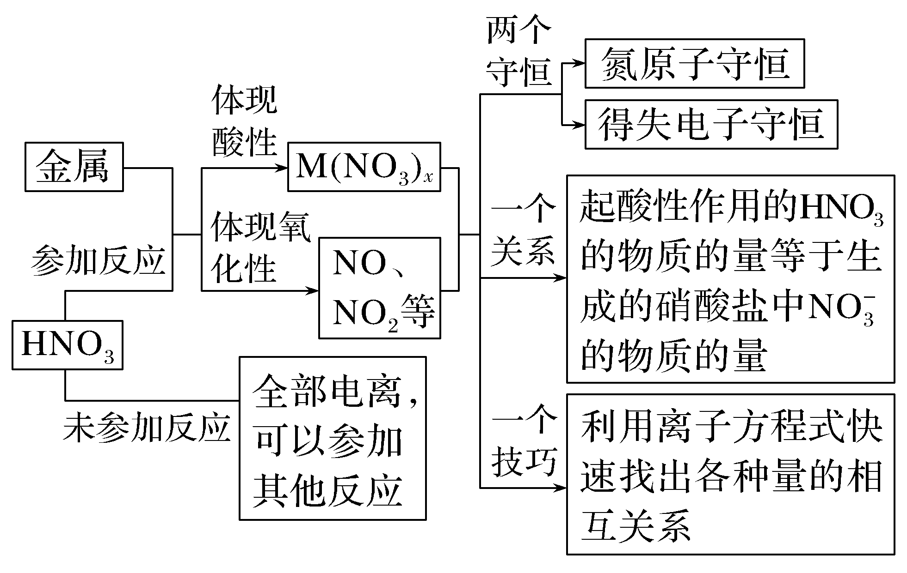
一、思维模型

Slide 42
二、常用的计算方法(以Cu与硝酸反应为例)
1.原子守恒法
反应前所有的N只存在于HNO₃中，反应后含N的物质有HNO₃的还原产物(假设有NO₂、NO)和Cu(NO₃)₂，若HNO₃过量，则过量HNO₃中也含N，则有n(N)＝n(NO₂)＋n(NO)＋2n[Cu(NO₃)₂]＋n(HNO₃)_{剩}(N原子守恒)。

Slide 43
2.得失电子守恒法

Slide 44
3.电荷守恒法

Slide 45
4.离子方程式计算法

Slide 46
1.(2023·安庆一中高一期中)将64 g铜放入300 mL某浓度硝酸中，当铜反应完全时，共收集到标准状况下NO、NO₂混合气体22.4 L，下列说法正确的是( )
B
A.硝酸在反应中只表现为强氧化性
B.参加反应硝酸的物质的量为3 mol
C.在反应过程中转移的电子数为3N_{A}
D.原硝酸的浓度一定为10 mol/L

Slide 48
B

Slide 49
3.为了测定某铜银合金的成分，将30 g合金溶于80 mL 13.5 mol·L^{－1}的浓硝酸中，待合金完全溶解后，收集到6.72 L(标准状况下)气体，并测得溶液中c(H＋)＝1 mol·L^{－1}，设反应后溶液体积仍为80 mL。计算
(1)被还原的硝酸的物质的量__________；
(2)合金中银的质量分数_______。
0.3 mol
36%

Slide 52
1. (2022·江苏卷)氮及其化合物的转化具有重要应用。下列说法不正确的是( )
A
A.自然固氮、人工固氮都是将N₂转化为NH₃
B.侯氏制碱法以H₂O、NH₃、CO₂、NaCl为原料制备NaHCO₃和NH₄Cl
C.工业上通过NH₃催化氧化等反应过程生产HNO₃
D.多种形态的氮及其化合物间的转化形成了自然界的“氮循环”

Slide 54
2.下列有关氨的叙述不正确的是( )
D

Slide 56
3.下列关于硝酸的说法不正确的是( )
B
A.浓硝酸是一种易挥发的液体混合物
B.浓硝酸在空气中敞口放置，因吸收水蒸气而浓度减小
C.硝酸不稳定，易分解生成二氧化氮、氧气和水
D.常温下，浓硝酸常保存在棕色试剂瓶中

Slide 58
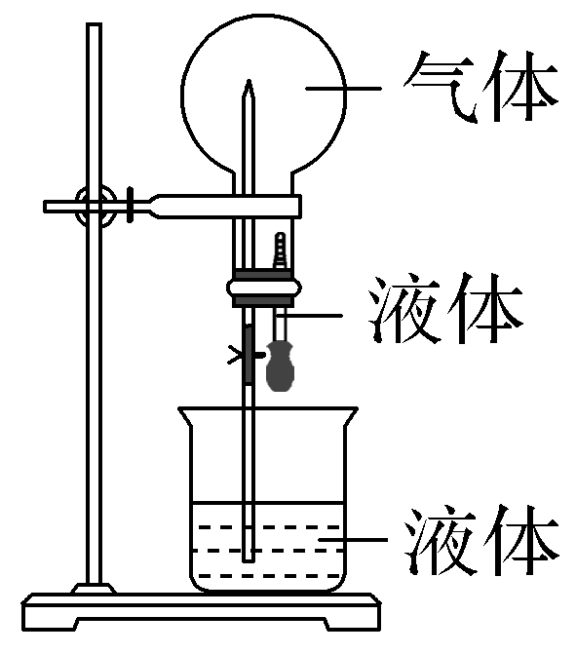
4.如图是喷泉实验装置，在烧瓶中充满干燥气体，胶头滴管及烧杯中分别盛有相同液体。下列组合不能形成喷泉的是( )
B
A.HCl与水
B.Cl₂与饱和氯化钠溶液
C.SO₂与NaOH溶液
D.NH₃与水

Slide 59
解析 “喷泉”形成的原理是烧瓶内气体溶于胶头滴管中液体或与液体反应，导致烧瓶内气体压强明显小于外界大气压，将烧杯中液体倒吸入烧瓶中，产生“喷泉”。HCl易溶于水，产生较大压强差，能形成喷泉，A正确；Cl₂难溶于饱和氯化钠溶液，不能形成喷泉，B错误；SO₂与NaOH溶液反应，产生较大压强差，能形成喷泉，C正确；NH₃极易溶于水，能产生明显的压强差，能形成喷泉，D正确。

Slide 60
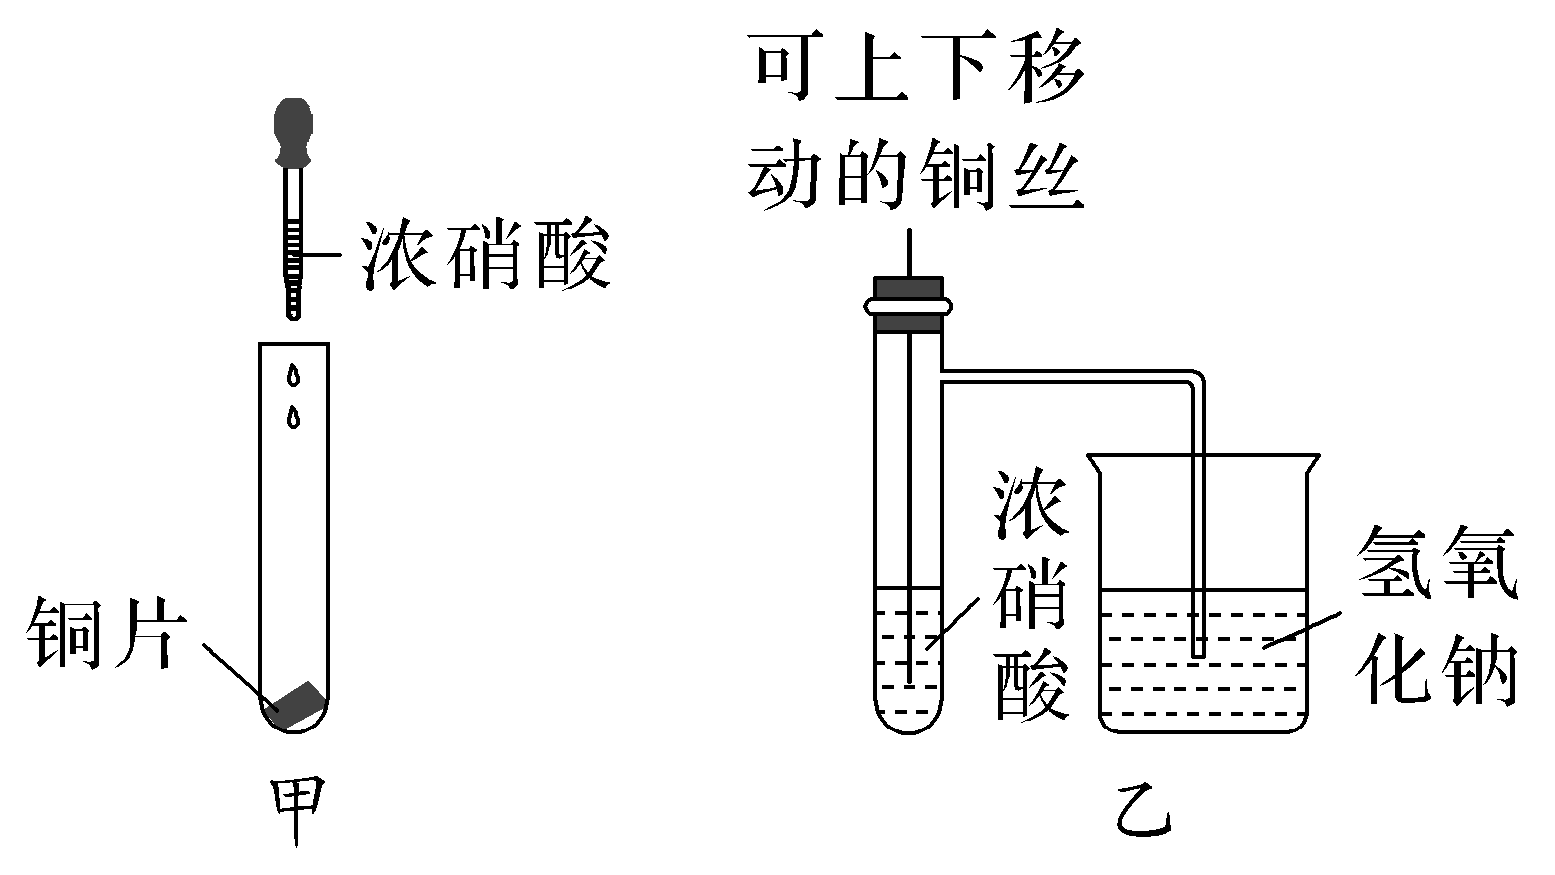
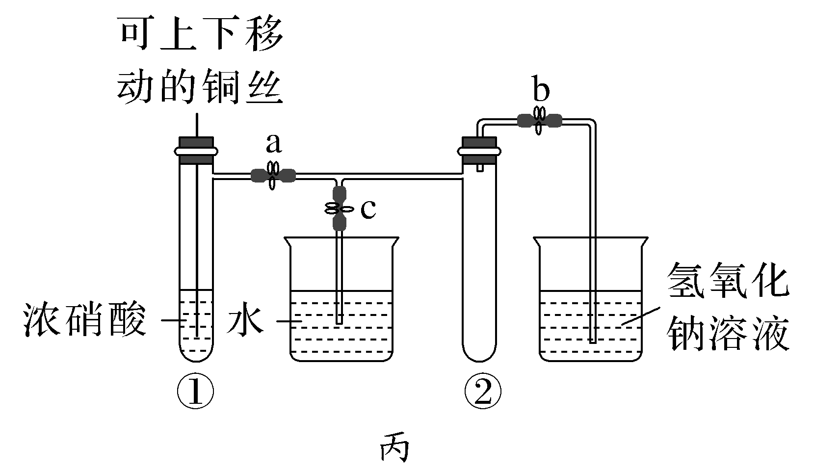
5.图甲、乙、丙均为验证铜和浓硝酸反应的装置：

Slide 61
(1)甲、乙、丙三个装置中共同发生的化学方程式是
___________________________________________。
(2)和甲装置相比，乙装置的优点是
①___________________________________；
②___________________________________。
(3)为了进一步验证NO₂和水的反应，某同学设计了丙装置。实验时先关闭活塞________，再打开活塞________，才能使NO₂气体充满②试管；当气体充满②试管后，将铜丝提起与溶液脱离。欲使烧杯中的水进入②试管，应该_______________________________________________。
Cu＋4HNO₃(浓)===Cu(NO₃)₂＋2NO₂↑＋2H₂O
可以控制反应的发生与停止
可吸收NO₂气体，防止污染环境
c
a、b
先关闭b，再关闭a，然后打开c，用手捂住试管②

Slide 62
解析 (1)铜和浓硝酸反应的化学方程式是Cu＋4HNO₃(浓)===Cu(NO₃)₂＋2NO₂↑＋2H₂O。(2)根据题目给定的装置图可知乙装置有尾气处理装置，同时可以通过移动铜丝来控制反应的发生与停止。(3)实验丙中，实验时先关闭活塞c，再打开活塞a、b，才能使NO₂气体充满②试管；当气体充满②试管后，将铜丝提起与溶液脱离停止反应。欲使烧杯中的水进入②试管应该先关闭b，再关闭a，然后打开c，用手捂住试管②。

Slide 64
A级 合格过关练
1.下列关于硝酸的叙述正确的是( )
C
A.NO₂溶于水生成硝酸，所以NO₂是酸性氧化物
B.硝酸可与活泼金属反应生成盐和氢气
C.浓硝酸显黄色是因为溶有NO₂
D.硝酸与木炭的反应既表现出氧化性又表现出酸性

Slide 65
解析 NO₂溶于水生成硝酸，同时还生成了NO，所以NO₂不是酸性氧化物，A项错误；硝酸可与活泼金属反应生成盐、水和氮氧化合物，得不到氢气，B项错误；浓硝酸显黄色是因为浓硝酸分解生成的NO₂溶解在浓硝酸中，C项正确；硝酸与木炭反应，生成物中没有硝酸盐，硝酸只表现出氧化性，D项错误。

Slide 66
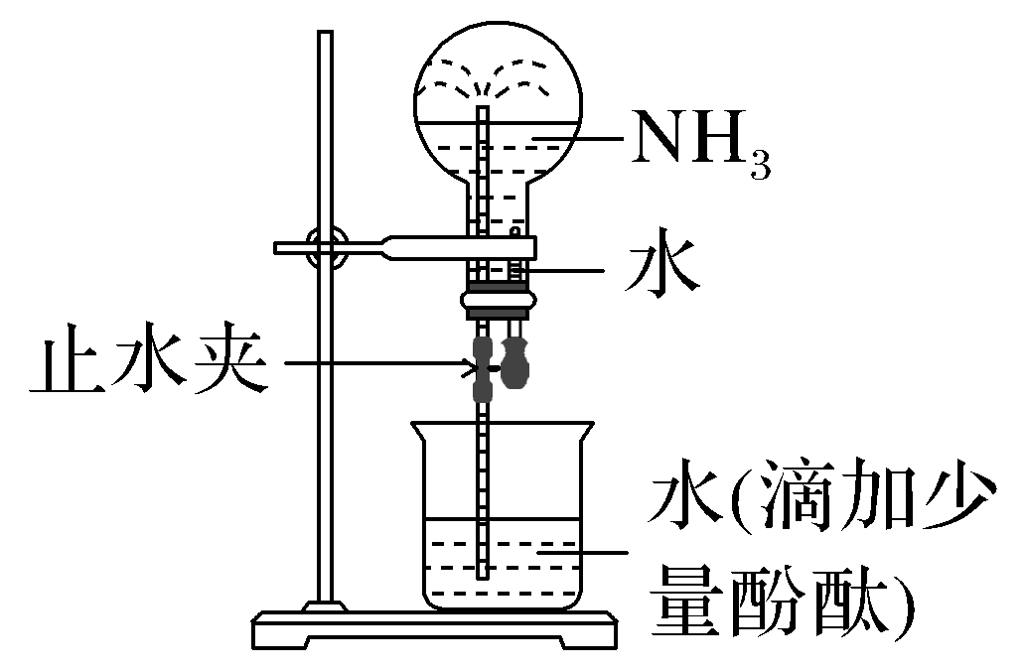
2.如图是实验室进行氨溶于水的喷泉实验装置，下列叙述不正确的是( )
D
A.该实验说明氨气是一种极易溶于水的气体
B.进入烧瓶中的液体颜色由无色变为红色，说明氨水呈碱性
C.形成喷泉的原因是氨气溶于水后，烧瓶内的气压小于大气压
D.用氯气代替氨气，利用此装置也可进行喷泉实验

Slide 67
解析 A项，NH₃极易溶于水，可用来做喷泉实验；B项，氨水呈碱性，能使酚酞溶液变红色；C项，NH₃极易溶于水，使烧瓶内的气压小于大气压，在压强差的作用下，烧杯中的水沿导管迅速向上流动，从而形成喷泉；D项，Cl₂在水中的溶解度较小，不能用于做喷泉实验。

Slide 68
3.将相同质量的铜分别和过量浓硝酸、稀硝酸反应，下列叙述正确的是( )
B
A.反应剧烈程度：两者相同
B.消耗硝酸的物质的量：前者多，后者少
C.反应生成气体的颜色：前者浅，后者深
D.反应中转移的电子总数：前者多，后者少

Slide 69
解析 硝酸的浓度越大，氧化性越强，所以浓硝酸与Cu反应更剧烈，A项错误；根据反应方程式Cu＋4HNO₃(浓)===Cu(NO₃)₂＋2NO₂↑＋2H₂O和3Cu＋8HNO₃(稀)===3Cu(NO₃)₂＋2NO↑＋4H₂O可知，相同质量的Cu消耗浓硝酸中HNO₃的物质的量多，B项正确；Cu与浓硝酸反应生成红棕色的NO₂，与稀硝酸反应生成无色的NO，C项错误；硝酸过量，说明Cu完全反应，反应中消耗Cu的质量相同，反应后均生成Cu^{2＋}，故转移的电子数相同，D项错误。

Slide 70
4.下列反应中硝酸既表现出酸性又表现出氧化性的是( )
B
A.使紫色石蕊溶液变红
B.与铜反应放出NO气体，生成Cu(NO₃)₂
C.与Na₂CO₃反应放出CO₂气体，生成NaNO₃
D.与硫单质共热时生成H₂SO₄和NO₂

Slide 71
解析 使紫色石蕊溶液变红，HNO₃只表现出酸性，A项不符合题意；与铜反应放出NO气体，生成Cu(NO₃)₂，HNO₃中部分氮元素化合价降低，部分氮元素化合价不变，HNO₃既表现出酸性又表现出氧化性，B项符合题意；与Na₂CO₃反应放出CO₂气体，生成NaNO₃，该反应不是氧化还原反应，HNO₃只表现出酸性，C项不符合题意；与硫单质共热时生成H₂SO₄和NO₂，HNO₃中氮元素化合价降低，且没有硝酸盐生成，HNO₃只表现出氧化性，D项不符合题意。

Slide 72
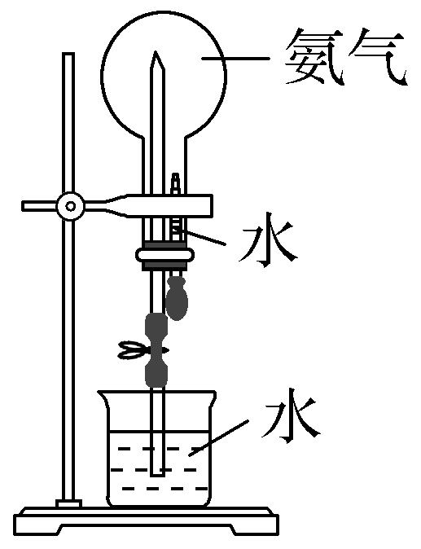
5. (2023·淮北实验中学高一月考)下列叙述不正确的是( )
C
A.NH₃易液化，液氨常用作制冷剂
B.浓硝酸和浓硫酸露置在空气中，容器内酸液的浓度都降低
C.稀HNO₃和活泼金属反应时得到氢气
D.如图所示，进行喷泉实验操作后，液体几乎充满整个烧瓶，这与氨气极易溶于水有关

Slide 73
解析 NH₃易液化且汽化时吸收大量的热量，液氨常用作制冷剂，A正确；浓硝酸易挥发，露置在空气中导致浓度降低，浓硫酸有吸水性，露置在空气中会吸收空气中的水蒸气，容器内酸液的浓度降低，B正确；稀HNO₃和活泼金属反应时一般生成NO，得不到氢气，C错误；氨气极易溶于水，故能进行喷泉实验，实验操作后，液体几乎充满整个烧瓶，D正确。

Slide 74
6.如图所示，利用培养皿探究氨气的性质。
实验时向NaOH固体上滴几滴浓氨水，立即用另一表面皿扣在上面。下表中对实验现象所做的解释正确的是( )
A
选项 | 实验现象 | 解释
A | 浓盐酸附近产生白烟 | NH₃与挥发出的HCl反应产生了NH₄Cl固体
B | 浓硫酸附近无明显现象 | NH₃与浓硫酸不发生反应
C | 氯化物溶液变浑浊 | 该溶液一定是AlCl₃溶液
D | 湿润的红色石蕊试纸变蓝 | NH₃是一种可溶性碱

Slide 75
解析 向NaOH固体上滴几滴浓氨水后，产生NH₃。NH₃遇挥发出来的HCl生成NH₄Cl固体颗粒而产生白烟；H₂SO₄难挥发，因此浓H₂SO₄附近无明显现象，但NH₃与H₂SO₄能反应；氨水能使MgCl₂、AlCl₃等溶液变浑浊；NH₃与水反应生成的NH₃·H₂O电离出OH－而显碱性，但NH₃不是碱。

Slide 76
7. (2023·青岛高一期末)工业合成氨以及氨氧化制硝酸的流程如图。下列说法错误的是( )
C
A.M为O₂
B.氨分离器中利用了氨易液化的性质
C.氧化炉氨的催化氧化反应中氧化剂与还原剂的物质的量之比为4∶5
D.可使用氢氧化钠溶液或氨气处理尾气

Slide 78
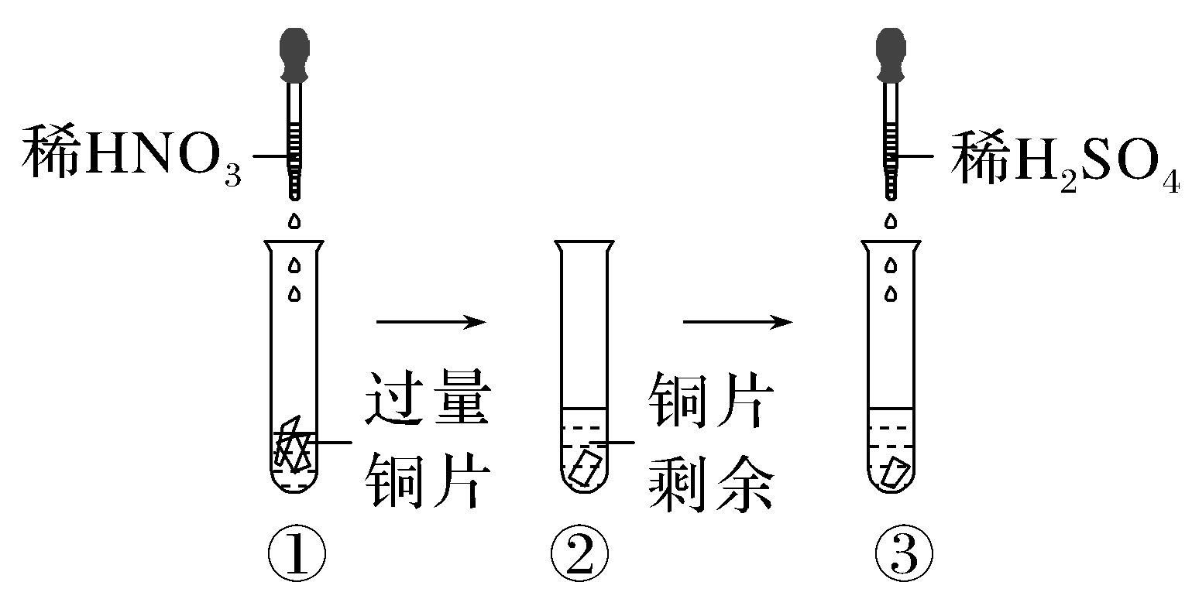
8.某实验过程如图所示，③试管中的现象是( )
D
A.无明显现象，因稀H₂SO₄不与铜反应
B.铜片溶解，产生无色气体，该气体遇到空气不变色
C.铜片溶解，放出红棕色有刺激性气味的气体
D.铜片溶解，产生无色气体，该气体在试管口变为红棕色

Slide 80
9.在某100 mL混合酸中，HNO₃的物质的量浓度为0.4 mol·L^{－1}，H₂SO₄的物质的量浓度为0.2 mol·L^{－1}。向其中加入1.92 g 铜粉微热，待充分反应后，溶液中Cu^{2＋}的物质的量浓度约为( )
B
A.0.15 mol·L^{－1} B.0.3 mol·L^{－1}
C.0.225 mol·L^{－1} D.无法计算

Slide 82
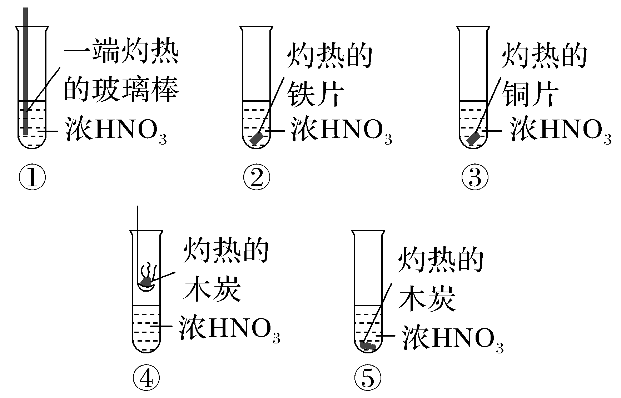
10.为了探究浓硝酸的性质，进行以下五组实验，均观察到红棕色气体。下列分析错误的是( )
B
A.将带火星的木条靠近①的试管口，木条复燃，说明NO₂能支持燃烧
B.②中的铁片钝化，红棕色气体由浓硝酸分解产生，③中溶液变为绿色
C.①④⑤实验对比，④中的红棕色气体可能是由挥发的浓硝酸受热分解产生的
D.五支试管中的红棕色气体均为还原产物

Slide 83
解析 灼热的玻璃棒插入浓硝酸中，浓HNO₃分解生成NO₂、O₂和H₂O，其中NO₂与O₂的物质的量之比为4∶1，带火星的木条靠近①的试管口，木条复燃，说明NO₂能支持燃烧，A项正确；灼热的铁片在浓硝酸中发生反应，且生成红棕色的NO₂，不会钝化，B项错误；浓硝酸具有强挥发性，由①知，④中红棕色气体可能是由挥发出的HNO₃(g)受灼热木炭(提供热量)作用，发生分解生成红棕色NO₂，C项正确；红棕色气体均为NO₂，都是HNO₃被还原生成的，均为还原产物，D项正确。

Slide 84
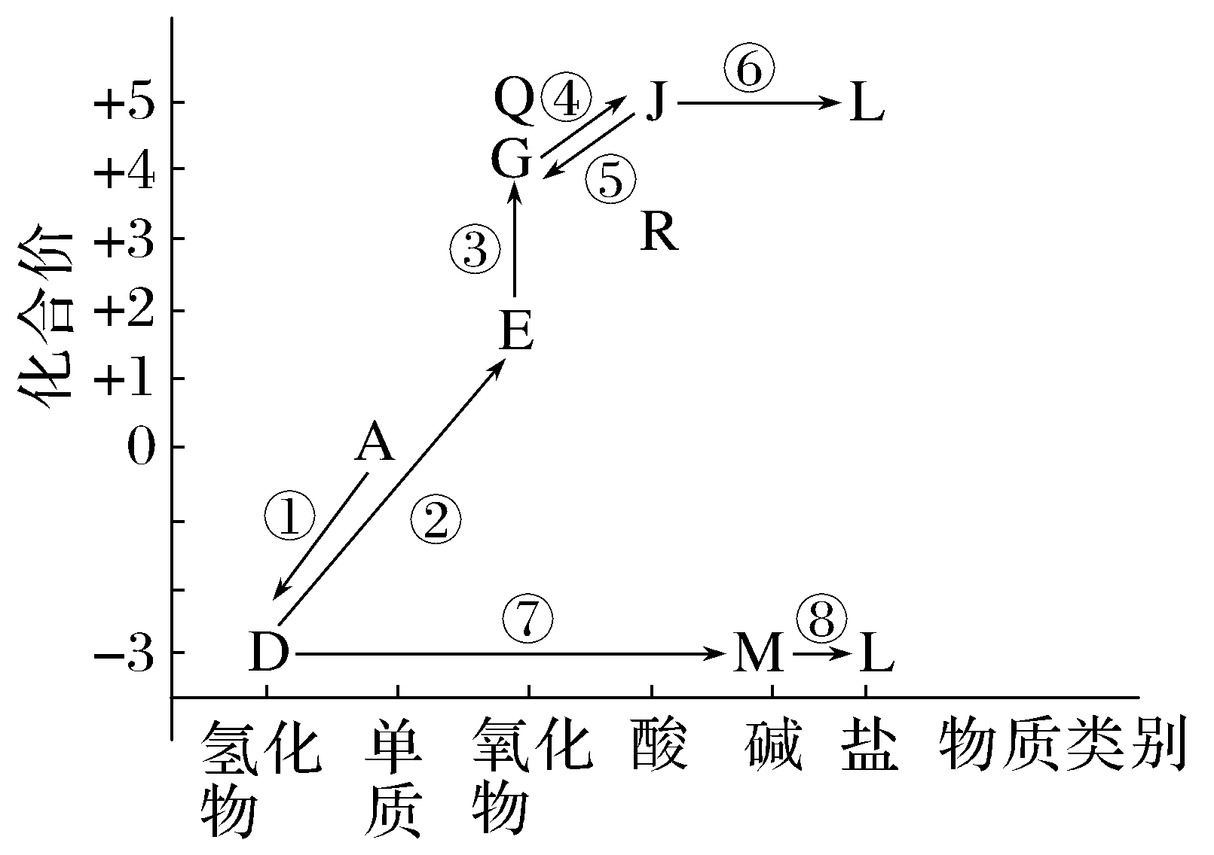
11.从元素化合价和物质类别两个角度学习、研究物质的性质，是一种行之有效的方法。以下是氮元素形成物质的价类二维图及氮的循环的部分信息。

Slide 85
(1)①是一种人工固氮的重要途径，该反应的化学方程式是
_____________________。
(2)②的化学方程式是__________________________________。
(3)⑤的化学方程式是(任写一种)
____________________________________________________________________
_________________________________________________________________。
(4)R可与 NaOH溶液反应：HNO₂＋NaOH===NaNO₂＋H₂O，该反应体现了R(HNO₂)的_________性。
酸

Slide 87
(5)Q的化学式是________，Q属于酸性氧化物，写出Q与水反应的化学方程式____________________________。
(6)L在水体中过多蓄积会导致水体富营养化。将水体调节为酸性后加入适量NaClO，可将L中阳离子转化为无污染气体以去除。写出L与NaClO反应的离子方程式_____________________________________________。
N₂O₅
N₂O₅＋H₂O===2HNO₃

Slide 88
解析 (5)Q为五氧化二氮，化学式是N₂O₅；Q属于酸性氧化物，也是硝酸的酸酐，五氧化二氮与水反应生成硝酸，化学方程式N₂O₅＋H₂O===2HNO₃。(6)L为硝酸铵，调为酸性后加入适量NaClO，可将L中阳离子转化为无污染气体以去除，则该无污染气体为氮气，硝酸铵与NaClO反应的离子方程式2NH＋3ClO－===N₂↑＋3Cl－＋3H₂O＋2H＋。

Slide 89
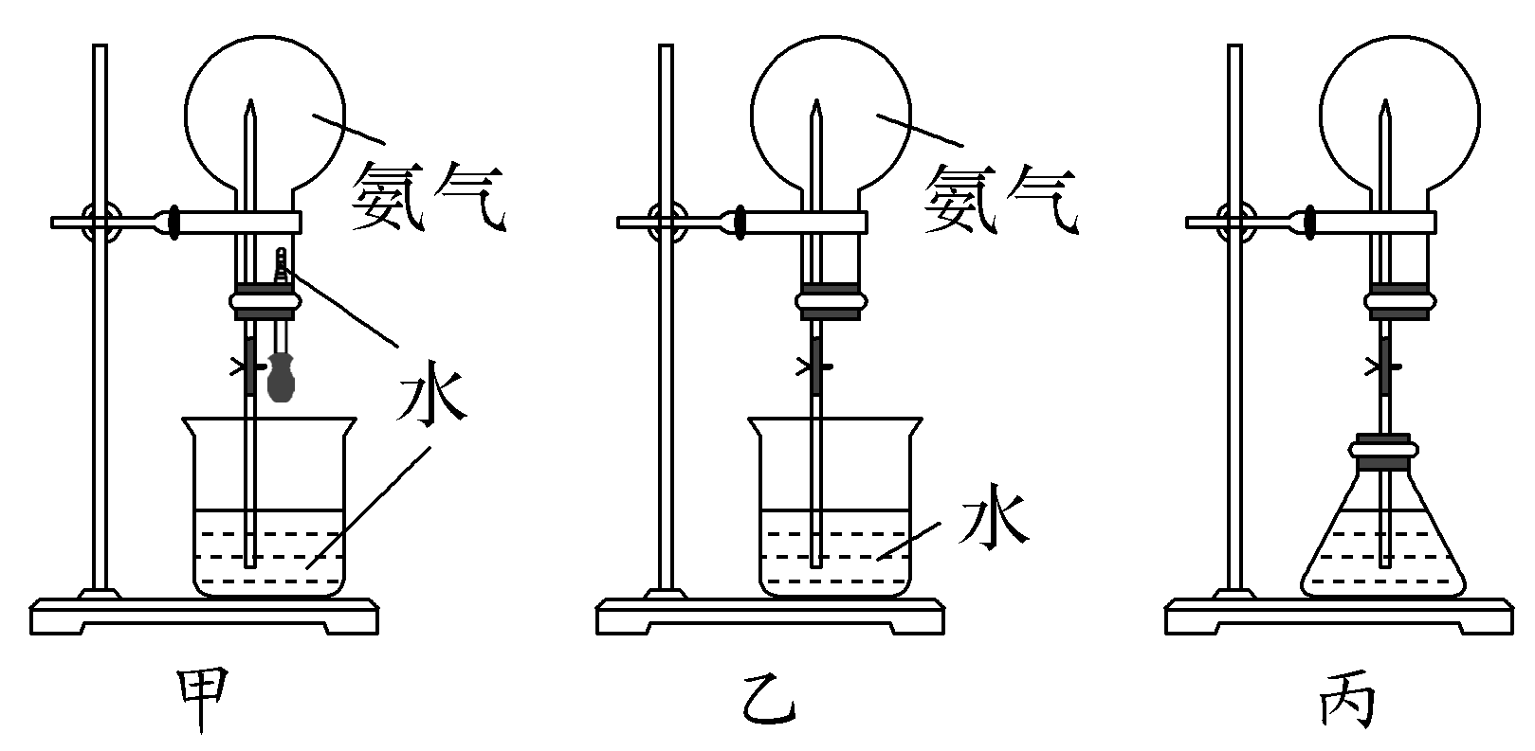
12.喷泉是一种常见的现象，产生的原因是存在压强差。

Slide 90
请回答下列问题：
(1)①用如图甲所示的装置进行喷泉实验，干燥的圆底烧瓶中已装满氨气，引发喷泉的操作是____________________________________________________。
该实验的原理是__________________________________________________
__________________________。
②如果只提供如图乙所示的装置，说明引发喷泉的方法__________________________________________________________________。
打开止水夹，挤压胶头滴管使少量水进入圆底烧瓶
NH₃极易溶于水，使圆底烧瓶内的压强迅速减小，烧杯内的水快速进入圆底烧瓶
打开止水夹，用热毛巾捂住圆底烧瓶至导管口有气泡冒出后，移去热毛巾

Slide 91
解析 (1)①题图甲所示装置要引发喷泉，只需打开止水夹，挤压胶头滴管使少量水进入圆底烧瓶即可；②题图乙所示装置要引发喷泉需先打开止水夹，用热毛巾捂住圆底烧瓶，发现导管口有气泡冒出后，再移去热毛巾。

Slide 92
(2)利用如图丙所示的装置，在锥形瓶中分别加入足量的下列物质，反应后可能产生喷泉的是________(填字母序号)。
A.Cu与稀盐酸 B.NaHCO₃与NaOH溶液
C.CaCO₃与稀硫酸 D.NH₄HCO₃与稀盐酸
(3)在图丙所示装置的锥形瓶中加入酒精，锥形瓶外放一水槽，水槽中加入冷水后，再加入足量的下列物质，结果也产生了喷泉。水槽中加入的物质可以是________(填字母序号)。
A.浓硫酸 B.食盐
C.硝酸钾 D.硫酸铜
D
A

Slide 93
解析 (2)能在锥形瓶内持续反应产生气体，使锥形瓶内的压强大于圆底烧瓶内的压强即可，故应选NH₄HCO₃和稀盐酸，其他选项中的物质要么不反应，要么反应不生成气体或产生气体很少。(3)浓硫酸溶于水放出大量的热，使锥形瓶内酒精汽化，锥形瓶内压强增大，引发喷泉。

Slide 94
(4)从产生喷泉的原理分析，图中甲、乙所示装置是________(填“增大”或“减小”，下同)圆底烧瓶内气体的压强。图丙所示装置是________锥形瓶内气体的压强。人造喷泉及火山爆发的原理与图________(填“甲”“乙”或“丙”)所示装置的原理相似。
减小
增大
丙
解析 (4)题图甲、乙所示装置的原理是减小圆底烧瓶内气体的压强，图丙所示装置的原理是增大锥形瓶内气体的压强，人造喷泉及火山爆发均与图丙所示装置的原理相似。

Slide 95
B级 素养培优练
13.下列有关实验操作、现象和解释或结论都正确的是( )
D
序号 | 实验操作 | 现象 | 解释或结论
① | 过量的Fe粉中加入稀HNO₃，充分反应后，滴入KSCN溶液 | 溶液呈红色 | 稀HNO₃将Fe氧化为Fe^{3＋}
② | 常温下，Fe、Al放入浓HNO₃或浓H₂SO₄中 | 无明显现象 | Fe、Al与浓HNO₃或浓H₂SO₄发生钝化
③ | Al箔插入稀HNO₃中 | 无现象 | Al箔表面被HNO₃氧化，形成致密的氧化膜
④ | 用玻璃棒蘸取浓HNO₃点到蓝色石蕊试纸上 | 试纸先变红后褪色 | 浓HNO₃具有酸性和氧化性
A.①② B.②③ C.①③ D.②④

Slide 96
解析 稀硝酸与铁粉反应，铁首先被氧化成Fe^{3＋}，过量铁粉将Fe^{3＋}还原，最终得到Fe^{2＋}，滴入KSCN溶液不显红色，①错误；常温下，Fe、Al在浓HNO₃或浓H₂SO₄中发生钝化，生成致密的氧化物保护膜阻止了反应进行，②正确；Al箔能与稀HNO₃反应放出气体，③错误；浓硝酸具有酸性和强氧化性能使蓝色石蕊试纸先变红后褪色，④正确。

Slide 97
14. (2023·亳州一中高一月考)向13.6 g由Cu和Cu₂O组成的混合物中加入一定浓度的稀硝酸250 mL，当固体物质完全溶解后生成Cu(NO₃)₂和NO气体。在所得溶液中加入1.0 L 0.5 mol/L NaOH溶液，生成沉淀质量为19.6 g，此时溶液呈中性且金属离子已完全沉淀。下列说法正确的是( )
D
A.原固体混合物中Cu与Cu₂O的物质的量之比为1∶1
B.原稀硝酸中HNO₃的物质的量浓度为1.3 mol/L
C.产生的NO的体积为2.24 L
D.Cu、Cu₂O与硝酸反应后剩余HNO₃为0.1 mol

Slide 98
解析 向所得溶液中加入0.5 mol/L的NaOH溶液1 L，溶液呈中性，金属离子已完全沉淀，此时溶液中溶质为NaNO₃，n(NaNO₃)＝n(NaOH)＝0.5 mol/L×1 L＝0.5 mol，沉淀为Cu(OH)₂，质量为19.6 g，其物质的量为19.6 g÷98 g/mol＝0.2 mol，根据铜元素守恒有n(Cu)＋2n(Cu₂O)＝n[Cu(OH)₂]，所以反应后的溶液中n[Cu(NO₃)₂]＝n[Cu(OH)₂]＝0.2 mol。设Cu和Cu₂O的物质的量分别为x mol、y mol，根据二者质量有64x＋144y＝13.6，根据铜元素守恒有x＋2y＝0.2，联立方程解得x＝0.1，y＝0.05，则n(Cu)∶n(Cu₂O)＝ 0.1 mol∶0.05 mol＝2∶1，故A错误；根据N元素守恒可知n(HNO₃)＝n(NO)＋n(NaNO₃)，根 据 电 子 转移守恒可知 3n(NO)＝2n(Cu)＋2n(Cu₂O)，所以

Slide 99
所以3n(NO)＝2×0.1 mol＋2×0.05 mol，解得n(NO)＝0.1 mol，根据Na元素守恒可知n(NaNO₃)＝n(NaOH)＝0.5 mol/L×1 L＝0.5 mol，所以n(HNO₃)＝n(NO)＋n(NaNO₃)＝0.1 mol＋0.5 mol＝0.6 mol，所以原硝酸溶液的浓度为0.6 mol÷0.25 L＝2.4 mol/L，故B错误；由B中计算可知n(NO)＝0.1 mol，所以标准状况下NO的体积为0.1 mol×22.4 L/mol＝2.24 L，故C错误；反应后的溶液中加入氢氧化钠溶液，氢氧化钠与硝酸铜反应，剩余的氢氧化钠与硝酸反应，最后为硝酸钠溶液，根据氮元素守恒可知反应后溶液中n(HNO₃)＋2n[Cu(NO₃)₂]＝n(NaNO₃)，所以n(HNO₃)＝n(NaNO₃)－2n[Cu(NO₃)₂]＝0.5 mol－2×0.2 mol＝0.1 mol，故D正确。

Slide 100
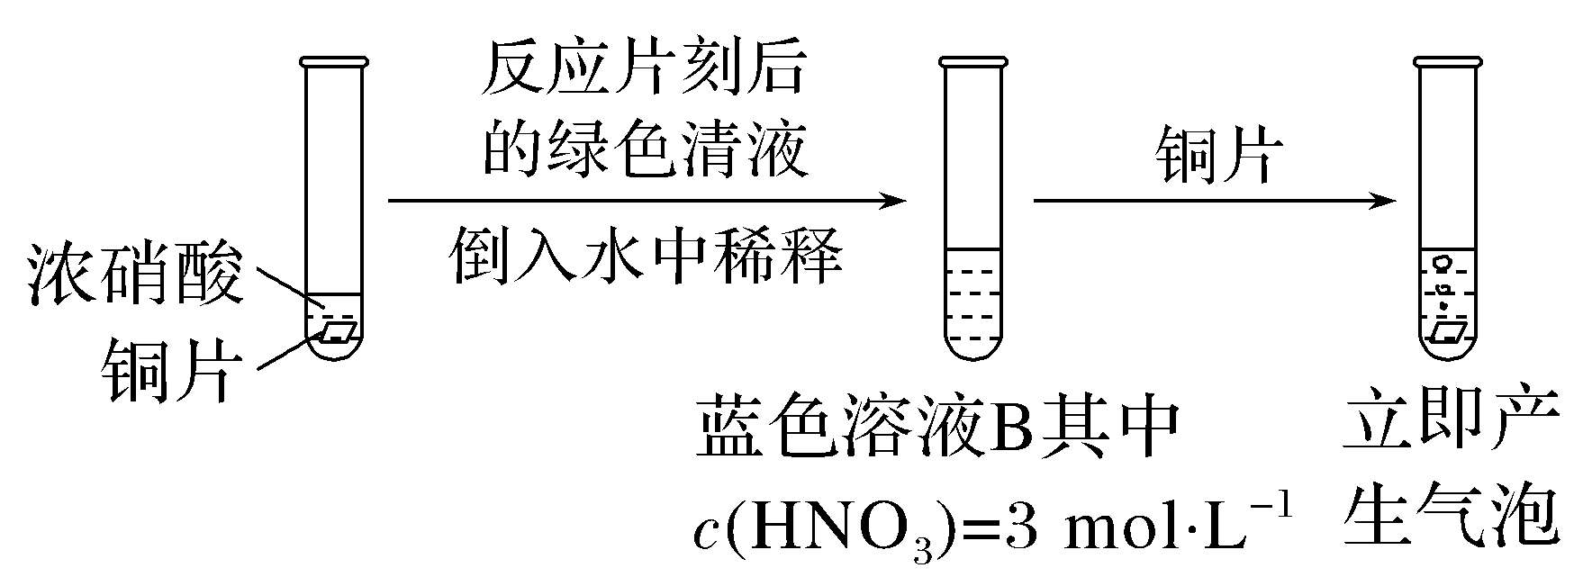
15.某小组探究Cu与HNO₃反应，发现有趣的现象，室温下3 mol/L的稀硝酸(溶液A)遇铜片短时间内无明显变化，一段时间后才有少量气泡产生，而溶液B(见图)遇铜片立即产生气泡。
探究溶液B遇铜片立即发生反应的原因。

Slide 101
(1)假设1：______________对该反应有催化作用。
实验验证：向溶液A中加入少量硝酸铜，溶液呈浅蓝色，放入铜片，没有明显变化。
结论：假设1不成立。
(2)假设2：NO₂对该反应有催化作用。
方案Ⅰ 向盛有铜片的溶液A中通入少量NO₂，铜片表面立即产生气泡，反应持续进行。有同学认为应补充对比实验：向盛有铜片的溶液A中加入几滴5 mol/L的硝酸，没有明显变化。补充该实验的目的是_________________________________________________。
Cu^{2＋}
排除通入NO₂与水反应引起硝酸浓度增大的影影响

Slide 102
解析 (1)实验操作为向溶液A中加入少量硝酸铜，故假设应为Cu^{2＋}的催化作用。(2)实验Ⅰ：实验验证NO₂对该反应有催化作用，但NO₂与水反应会产生硝酸，要保证唯一变量，应加入硝酸，排除硝酸浓度的变化对实验的影响。实验Ⅱ：这三支试管的反应速率不同，可能因为NO₂的浓度不同，通入的氮气带走了部分的NO₂，说明假设2成立，NO₂对该反应有催化作用。

Slide 103
方案 Ⅱ 向溶液B中通入氮气数分钟得溶液C，相同条件下，铜片与A、B、C三份溶液的反应速率：B＞C＞A，该实验能够证明假设2成立的理由是__________________________________________________________________
________________________________________________________________。
(3)查阅资料：NO₂溶于水可以生成HNO₂和________。向盛有铜片的溶液A中加入 _____________________，铜片上立即产生气泡，证明HNO₂对该反应也有催化作用。
结论：NO₂和 HNO₂均对Cu与HNO₃的反应有催化作用。
通入N₂可以带走溶液中的部分NO₂，因此三份溶液中NO₂的浓度：B＞C＞A，反应速率随NO₂浓度降低而减慢，说明NO₂对该反应有催化作用
HNO₃
NaNO₂固体(KNO₂等)

Slide 104
解析 (3)NO₂溶于水生成HNO₂时，N元素的化合价降低，那么另一种物质中N元素的化合价必然要升高，即生成HNO₃，要证明HNO₂对该反应也有催化作用，就要向溶液中加入亚硝酸根离子，可以加入NaNO₂等物质。

Slide 105
Cu＋2NO₂＋2H＋===Cu^{2＋}＋2HNO₂
解析 (4)HNO₂作催化剂，ⅰ中消耗HNO₂，在ⅱ中应该生成HNO₂，铜和稀硝酸反应生成NO，所以NO₂为中间产物，结合ⅰ、ⅲ，ⅱ中发生的反应为Cu＋2NO₂＋2H＋===Cu^{2＋}＋2HNO₂。

Slide 106
本讲内容结束
Thanks！

